Slide 1
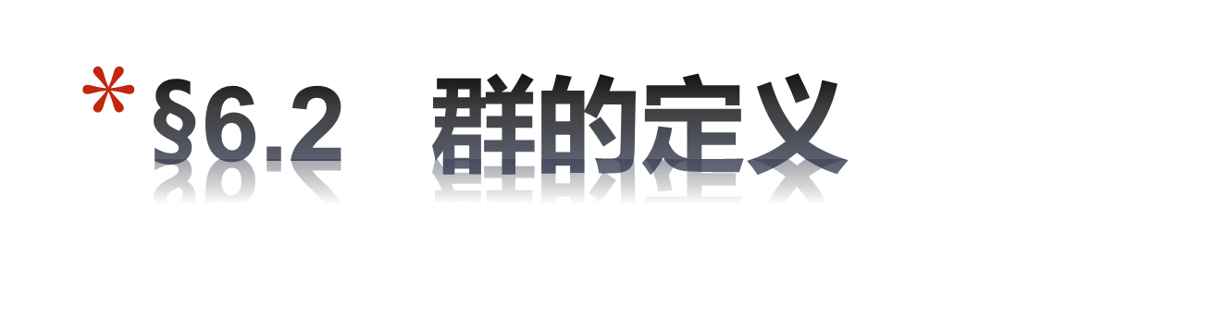
6.2.1 半群
6.2.2 群
6.2.3 群的性质

Slide 2

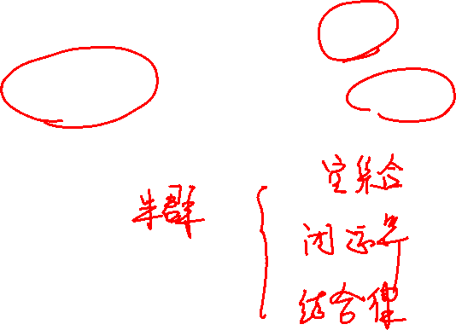

定义6.2.1 设G是一个非空集合，若 · 为G上的二元代数运算，且满足结合律，则称该代数系统(G, ·)为半群。

Slide 3

设S是一个非空集合，ρ(S)是S的幂集，∩和∪是ρ(S)上的交运算和并运算，则(ρ(S), ∩), (ρ(S), ∪)都为半群。
设Z为整数集，+、-、· 是数的加法、减法和乘法，则(Z, +)、(Z, ·)都是半群; (Z, -)不是半群。

Slide 4

设N为自然数集，规定N上的运算“⊙”如下：a⊙b=a+b+a·b，则，⊙为N上的二元代数运算。对N中任意三个元素a，b，c，有：
(a⊙b)⊙c=(a+b+a·b)⊙c
=(a+b+a·b)+c+(a+b+a·b)·c
=a+b+c+a·b+b·c+a·c+a·b·c，
a⊙(b⊙c)=a⊙(b+c+b·c)
=a+(b+c+b·c)+a·(b+c+b·c)
=a+b+c+a·b+b·c+a·c+a·b·c，
故，(a⊙b)⊙c=a⊙(b⊙c).
因此，(N, ⊙)为半群。

Slide 5

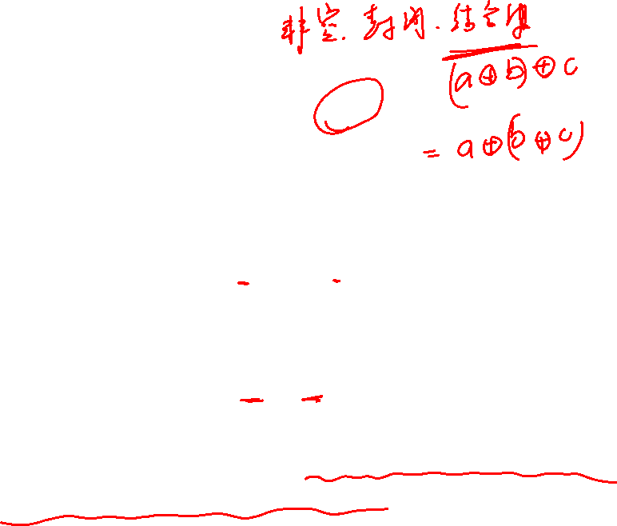
定义6.2.2 设(G, ·)为半群，如果满足下面条件：
1)有壹(单位元素)：G中有一个元素1，适合对于G中任意元素a，都有：
1·a=a·1=a
2)有逆(逆元素)：对于G中任意a，都可找到G中一个元素a⁻¹，满足：
a·a⁻¹=a⁻¹·a=1
则称(G, ·)为群。
如果群G包含的元素个数有限，则称G为有限群，否则称G为无限群。
Notes:
注意：这里的1不是数1，而是单位元素。有时用e表示。

Slide 6

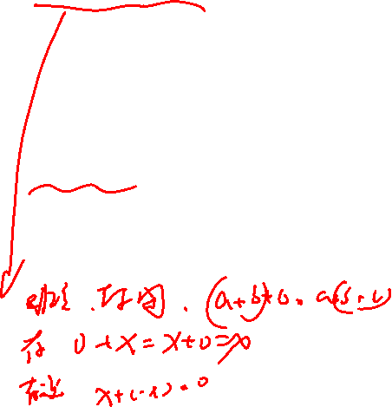
设Z为整数集, +、·是数的加法和乘法, 则
1)半群(Z,+)是群，称为整数加法群。因为存在元素0，适合对于Z中任意元素a，都有0+a=a+0=a；且对于Z中任意a，都可找到Z中一个元素-a，满足a+(-a)=(-a)+a=0。
2)半群(Z, ·)不是群。因为虽然存在单位元素1，适合对于Z中任意元素a，都有1·a=a·1=a，但除了1和-1外，其它元素均无逆元素。
1·1=1；
(-1)·(-1)=1。

Slide 7

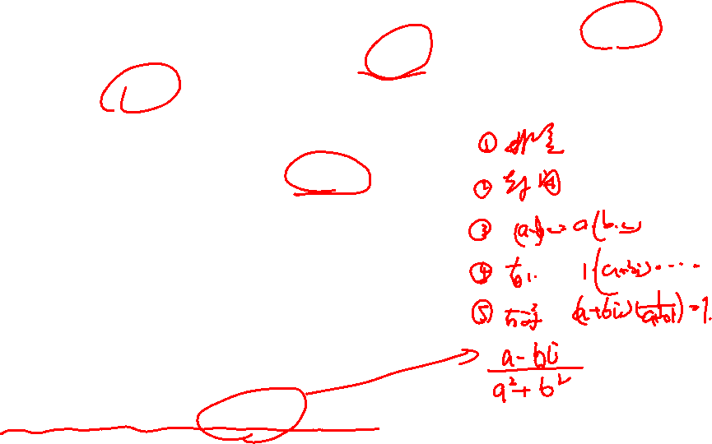
设Q为所有有理数组成的集合，R为所有实数组成的集合，C为所有复数组成的集合，Q*为所有非零有理数组成的集合，R*为所有非零实数组成的集合，C*为所有非零复数组成的集合，+、·是数的加法和乘法，则
(Q, +)、(R, +)、(C, +)都是群；
(Q, ·)、(R, ·)、(C, ·)都不是群；
(Q*, ·)、(R*, ·)、(C*, ·)都是群。
因为0无逆元素。
存在单位元素1：1·a=a·1=a
对所有非零元素a，有：a·(1/a)=1

Slide 8

设S是一个非空集合，ρ(S)是S的幂集，∩和∪是ρ(S)上的交运算和并运算，则：
1)半群(ρ(S), ∩)不是群。存在单位元素S；但除了S，其它元素都不存在逆元素；
2)半群(ρ(S), ∪)也不是群。存在单位元素φ；但除了φ，其它元素都不存在逆元素。
{a}∩ ={a}; S∩ =S…
S∩ =S;
{a}∩ =S; ∅∩ =S…
{a}∪ ={a}; S∪ =S…
∅∪ =∅;
{a}∪ = ∅; S∪ = ∅ …
Notes:
板书：求单位元素，即需要满足{a}∩ ={a}？∅∩ =∅？{a,b}∩ ={a,b}?…显然只有S符合。
求逆元素，即需要满足{a}∩ =S?

Slide 9

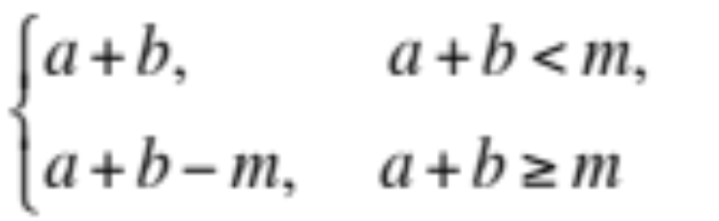
设S={0, 1, 2, ……m-1}，规定S上的运算⊕如下：
a⊕b=
其中a, b是S中任意元素，+、-为数的加与减。则(S,⊕)是群，称为模m的整数加法群。
单位元素0：0⊕a=a⊕0=a+0=a;
逆元素m-a：a⊕(m-a)=a+(m-a)-m=0;
0的逆元素是0。

Slide 10


设S={a, b}，使用乘法表定义S上的
运算 · 如下：
· a b
a a b
b b a
问(S, · )是否为群？
Notes:
板书：首先，根据乘法表，满足交换律。
a· =a；显然a·a=a；
b· =b；显然b·a=b，a·b=b，所以a为单位元素；
a· =a；显然a·a=a，a的逆元是a；
b· =a；显然b·b=a，b的逆元是b；
显然a、b都存在逆元，所以(S, · )是群。

Slide 11
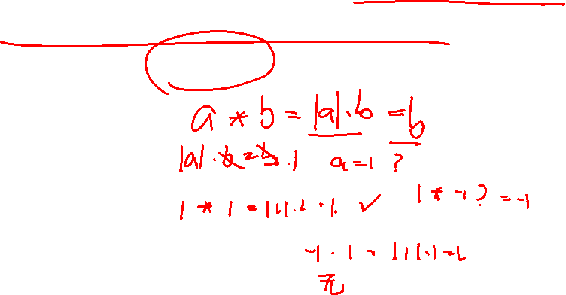
设R是实数，· 是数的普通乘法，定义R上的一个运算*，对R中任意元素a，b，有a*b=|a|·b，问(R, *)上是否有单位元？
答：没有。
Notes:
板书：a* =|a|· =a？找不到。

Slide 12

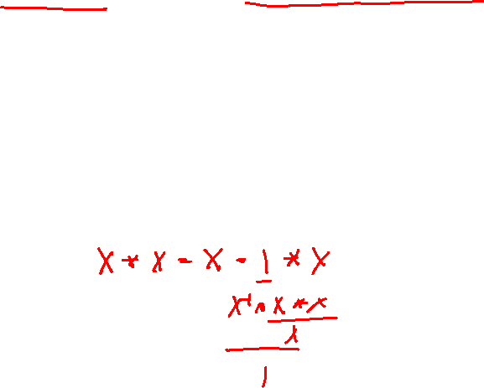

证明：设(G, *)是群，其单位元是1，显然，由于1*1=1，1是幂等元。
设x是G中的幂等元，即x*x=x，则：
x=1*x=(x⁻¹*x)*x=x⁻¹*(x*x)=x⁻¹*x=1

Slide 13
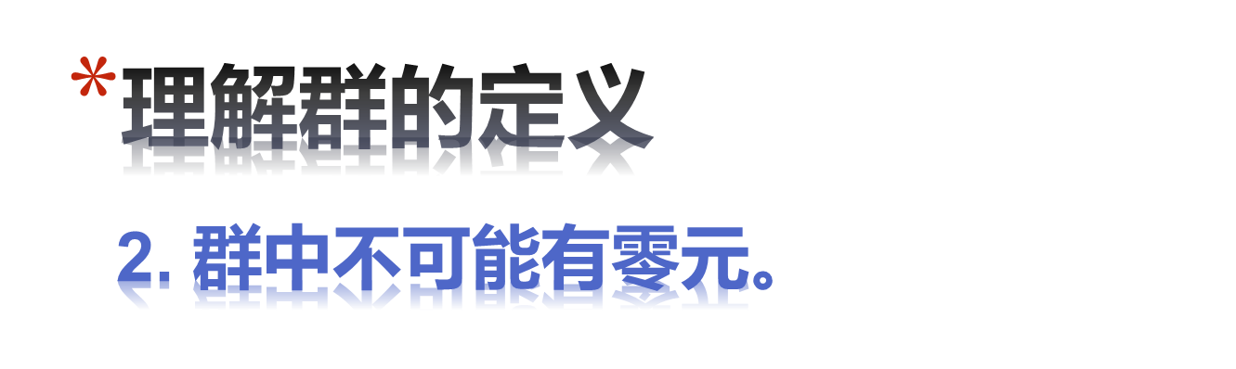
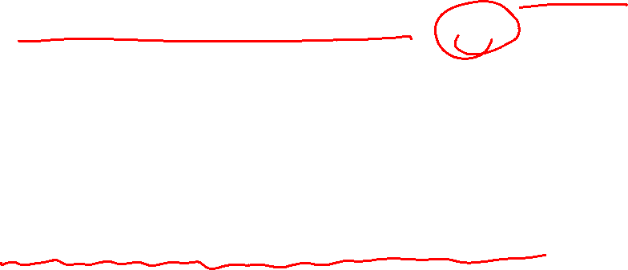
设 * 是集合S上的二元代数运算，如果S中存在元素θ，使得对于S中任意元素a，都有a*θ=θ，θ*a=θ，则称θ是S上关于运算 * 的零元。
证明：设(G, *)是群，其单位元是1，
当|G|=1，它的唯一元素视为单位元。
当|G|>1，用反证法。假设(G, *)有零元θ，则对∀x∈G，都有x*θ=θ*x=θ≠1，即不存在x∈G，使得x*θ=θ*x=1，亦即，θ无逆元，这与G是群矛盾。
Notes:
板书：零元：a*θ=θ，θ*a=θ
当|G|=1，它的唯一元素视为单位元，虽然其实也可以作为零元。这里单位元和零元不能是同一个元素。
当|G|>1，x*θ=θ*x=θ≠1，如果θ=1，则x*1=1*x=1，而1是单位元素，应该x*1=1*x=x，而这两个式子只有x=1时才成立，不能满足任意x都成立。所以θ≠1。

Slide 14
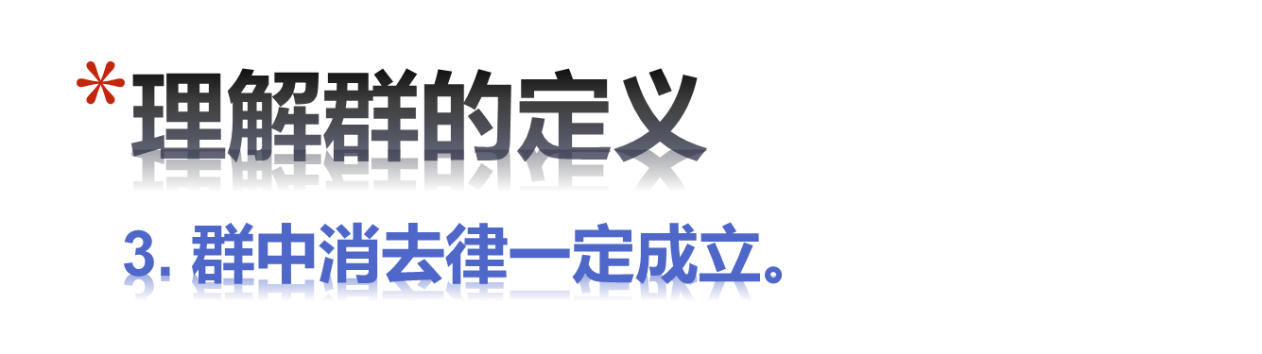
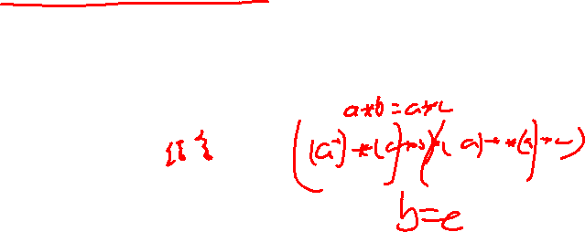
证明：设(G, *)是群，其单位元是1，对于G中任意三个元素a，b，c，
1) 若a*b=a*c，则
a⁻¹*(a*b)=a⁻¹*(a*c)，即
(a⁻¹*a)*b=(a⁻¹*a)*c，亦即
1*b=1*c， 故b=c。
2) 同理可证：若b*a=c*a，则b=c。

Slide 15
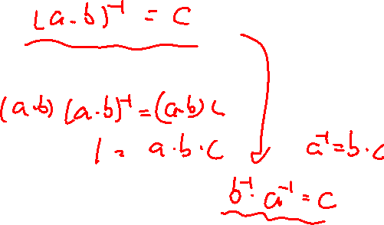
思考题：
在群(G, ·)中，(a·b)⁻¹是否等于a⁻¹·b⁻¹？
解：不一定。
设群(G, ·)的单位元素为e，则有：
(a·b)⁻¹·(a·b)=e
a·a⁻¹·b⁻¹·b=e·e=e
所以， (a·b)⁻¹·(a·b)=a·a⁻¹·b⁻¹·b
但群中交换律不一定成立，
所以(a·b)⁻¹=a⁻¹·b⁻¹不一定成立。

Slide 16

设M_{k}={1, 2, 3, … , k-1}，×_{k}是模k乘法运算，当k=19时，(M_{k}, ×_{k})是群吗？当k=20时呢？
答：当k=19时，(M_{k}, ×_{k})是群。
当k=20时，(M_{k}, ×_{k})不是群。
Notes:
a×_{k}b=(a×b)(mod k)，
当k为质数时，是群。单位元1。2的逆10；3的逆13
因为M中无法找到两个数相乘正好等于k，则余数不可能是0。
k不是质数，则可能余数是0，M中不包含，不是闭运算。

Slide 17

设G={0, 1, … , n-1}，n是自然数，n≥2，定义G上的二元运算*为a*b=(a×b)(mod n)，其中×为普通意义下的乘法运算。请问(G, *)是群吗？
答：(G, *)不是群。
1是单位元，但是因为0*x=0≠1，所以0无逆元。

Slide 18

设Z为整数集，定义a*b=a+b-2，其中+，-是Z上的加、减运算，a, b是任意整数，
证明：(Z, *)是一个群。
提示：
1)因为Z是整数集合，所以Z是非空的。
2)因为+，-是Z上的运算，所以*在Z上是封闭的。
3)验证结合律成立。
4)有单位元2。
5)a有逆元4-a。

Slide 19

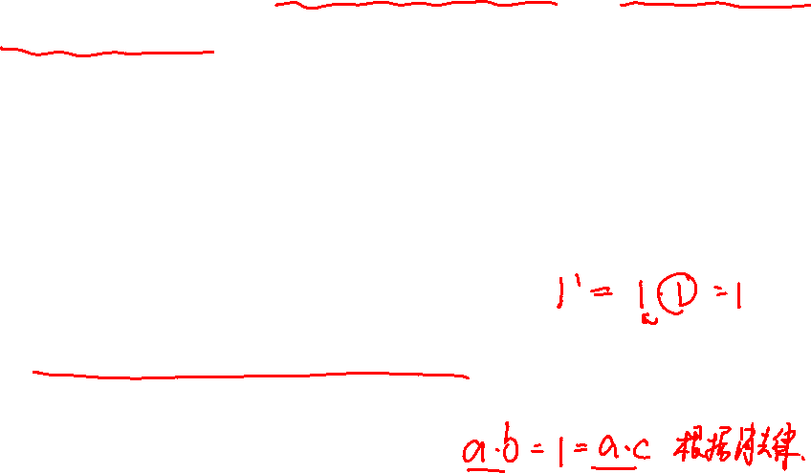
定理6.2.1 群的单位元素是唯一的,任意元素的逆也是唯一的。
即,设(G, ·)是一个群，则G中恰有一个元素1适合1·a=a·1=a，而且对于任意a恰有一个元素a⁻¹适合a·a⁻¹=a⁻¹·a=1。
证明：若1和1’都是单位元素，则1’=1·1’=1，故1’=1。
若b和c都有a⁻¹的性质，则
b=b·1=b·(a·c)=(b·a)·c=1·c=c，故b=c。

Slide 20

1) (a⁻¹)⁻¹=a
因为a·a⁻¹=a⁻¹·a=1
2) (a·b)⁻¹=b⁻¹·a⁻¹
因为a·b·b⁻¹·a⁻¹=1
b⁻¹·a⁻¹·a·b=1
3) 1⁻¹=1
因为1·1=1
Notes:
1) 所以a⁻¹的逆就是a。写成： (a⁻¹)⁻¹=a

Slide 21

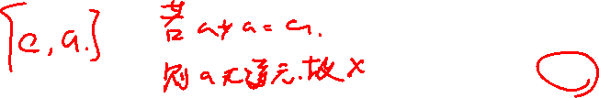
① 元数为1的群仅有1个。
② 元数为2的群仅有1个。
* | e
e | e
* | e | a
e | e | a
a | a | e
Notes:
思考：元数为3的群有几个？如何写乘法表？答案见doc文档。
总结：乘法表的每一行每一列每个元素出现一次且仅一次。

Slide 22

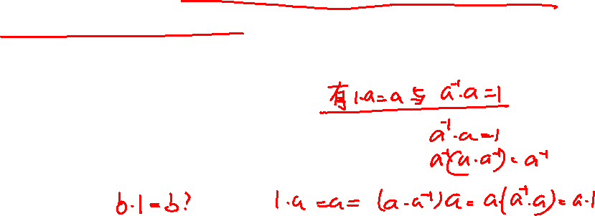
定理6.2.2 群定义中的条件(1)和(2)可以减弱如下：
1)’有左壹：G中有一个元素1，适合对于G中任意元素a，都有1·a=a;
2)’有左逆：对于G中任意a，都可找到G中一个元素a⁻¹，满足a⁻¹·a=1。
证明：只需证明a·1=a和a·a⁻¹=1。

Slide 23
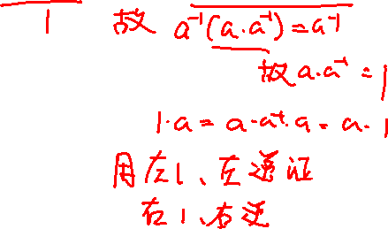
证法一
先证a·a⁻¹=1。因为(a⁻¹·a)·a⁻¹=1·a⁻¹=a⁻¹，故(a⁻¹·a)·a⁻¹=a⁻¹。
由2)’，a⁻¹也应该有一个左逆适合
b·a⁻¹=1。于是，一方面有：
b·((a⁻¹·a)·a⁻¹))=b·a⁻¹=1，
另一方面有：
b·((a⁻¹·a)·a⁻¹)=(b·a⁻¹)·(a·a⁻¹)
=1·(a·a⁻¹)=a·a⁻¹，
因此，a·a⁻¹=1。

Slide 24
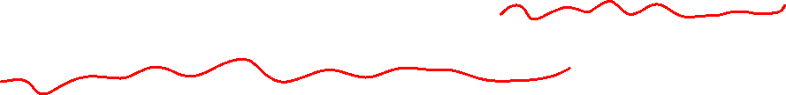
再证a·1=a。
a·1=a·(a⁻¹·a)=(a·a⁻¹)·a=1·a=a。
证毕。
注意：把1)’，2)’ 中对于左边的要求一律改成对于右边的要求也是一样。 但是只满足左壹、右逆未必成群，只满足右壹、左逆也未必成群。

Slide 25
证法二
1)往证a·1=a。
由1)′，知有1·1=1，由2)′，知有a⁻¹·a=1，
用其部分代替上式中的1，得到
(a⁻¹·a)·1= a⁻¹·a，
由2)′知a⁻¹有左逆，令其为b，并用b 左乘上式，两端得到b·(a⁻¹·a)·1=b·(a⁻¹·a)，
即(b·a⁻¹)·(a·1)=(b·a⁻¹)·a，亦即
1·(a·1)=1·a，即(1·a)·1=1·a，
由1)′1·a=a，所以a·1=a。

Slide 26
2)往证a·a⁻¹=1。
由2)′，知a⁻¹有左逆，令其为b，于是
b·a⁻¹=1，
用a右乘等式两端得到
(b·a⁻¹)·a=1·a，即
b·(a⁻¹·a)=1·a，亦即
b=a。
故a·a⁻¹=1。
证毕。

Slide 27

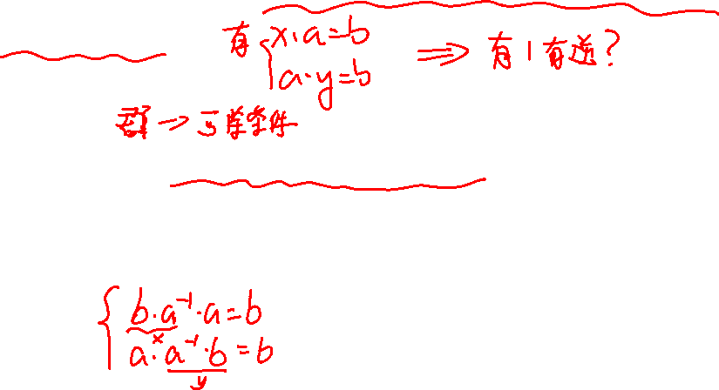
定理6.2.3 群定义中的条件1)和2)等于下列可除条件：对于任意a、b，有x使x·a=b，又有y使a·y=b。
证明：
首先证明在任一群中可除条件成立。
因为：取x=b·a⁻¹，y=a⁻¹·b，即得x·a=b，a·y=b，故：由1)和2)可以推出可除条件成立。
Notes:
证明思路：证明可除条件等价于条件1）2），需要必要性、充分性两方面的证明。所以应首先证明在任一群中可除条件成立。
因为在任一群中，都是有壹、有逆的，所以令x=b·a⁻¹完全可以。

Slide 28

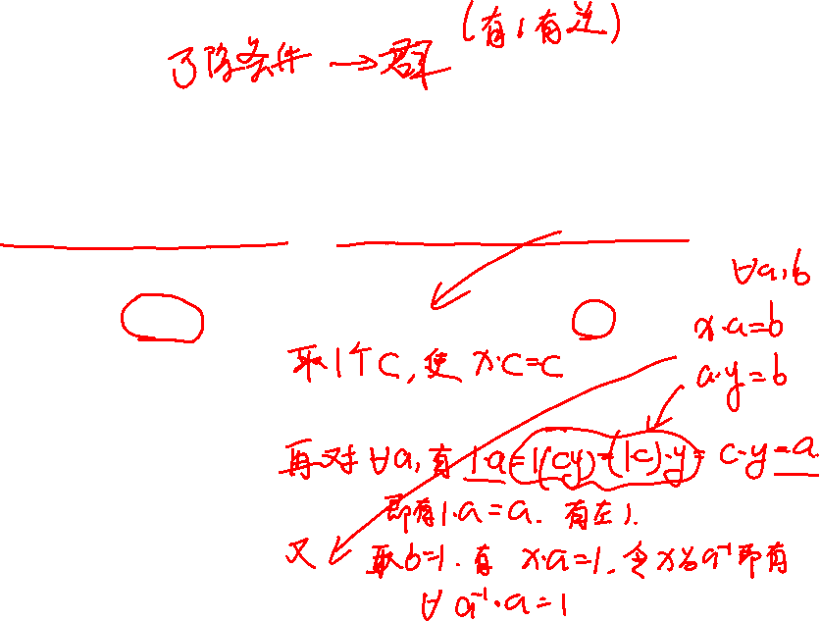
再证明由可除条件也可以推1)’，2)’，因而可以推出1)，2)。
取一个元素c∈G，命1为适合x·c=c的x，则1·c=c。今对于任意a，有y使c·y=a，故
1·a=1·(c·y)=(1·c)·y=c·y=a，
即1)’成立。
令a⁻¹为适合x·a=1的x，则a⁻¹·a=1，
故2)’成立。
证毕。
Notes:
由1·c=c，我们证明了对任意的a，有1·a=a，可见我们证明了这个1就是单位元。
附：由1·c=c，c任意不能推出1就是单位元，还需要后面证明a任意，1·a=a成立，1才是单位元。因为：对于一个c，有这样的x使得x·c=c成立，我们假设这个x写作1，即1·c=c；但是对于别的c，可能就是另一个x使得x·c=c成立，这个x可能不是1，所以我们需证明这个写作1的x，x·c=c中的x其实就是1单位元。
所以这里说任意取一个元素c，而不应该说取任意c。

Slide 29

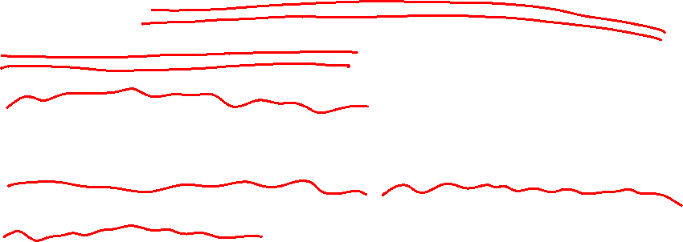
定理6.2.4 设G是一个群，在一个乘积a₁·…·a_{n}中可以任意加括号而求其值。
证明：因为群满足结合律，所以要证定理，只要证明任意加括号而得的积等于按次序由左而右加括号所得的积
(…((a₁·a₂)·a₃)…·a_{n-1})·a_{n} (1)
用数学归纳法证明。
n=1、2、3，命题显然。假定对少于n个因子的乘积(1)式成立，以下证对n个因子的乘积(1)式也成立。

Slide 30

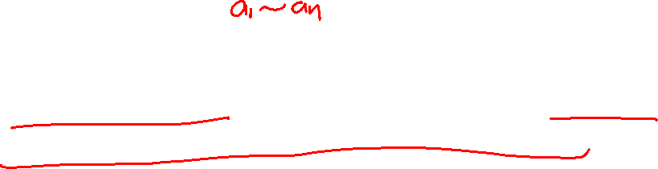
设A为由a₁…a_{n}任意加括号而得到的乘积，往证A等于(1)式。
设在A中最后一次计算是前后两部分B与C相乘：
A=(B)·(C)
C的因子个数小于n，故由归纳假设，C等于按次序自左而右加括号所得的乘积(D)·a_{n}。由结合律，
A=(B)·(C)=(B)·((D)·a_{n})=((B)·(D))·a_{n}。

Slide 31

(B)·(D)的因子个数小于n，再由归纳假设，(B)·(D)等于按次序由左而右加括号所得的乘积：
(B)·(D)=(…((a₁·a₂)·a₃)…·a_{n-2})·a_{n-1}
因而
A=((B)·(D))·a_{n}
=((…((a₁·a₂)·a₃)…·a_{n-2})·a_{n-1})·a_{n}
即A等于(1)式。
证毕。

Slide 32

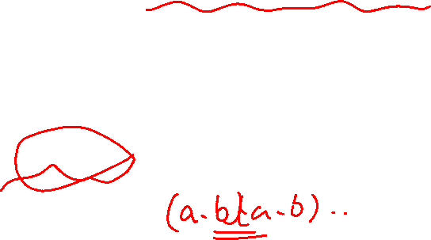
n个a连乘所得的积称为a的n次方，记为a^{n}。
规定：
a⁰=1，a^{-n}=(a^{n})⁻¹。
对于任意整数m，n，下面定律成立：
第一指数律：a^{m}·a^{n}=a^{m+n}，
第二指数律：(a^{m})^{n}=a^{mn}
但一般群中第三指数律 (a·b)^{n}=a^{n}·b^{n}不成立。
Notes:
(a·b)^{n}=a^{n}·b^{n}不成立，因为不一定满足交换律。a·b·a·b·……·a·b不能写成a·a……·a·b·b·……·b的形式。

Slide 33

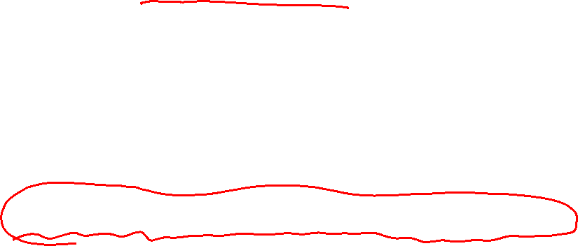
定义6.2.3 若群(G, ·)的运算 · 适合交换律，则称(G, ·)为Abel群或交换群。
例：
(Z, +), (Q, +), (R, +), (C, +)都是无限Abel群。
(Q*, ·), (R*, ·), (C*, ·)都是无限Abel群。
实数域上所有n阶非奇异矩阵的集合在矩阵的乘法下不是Abel群。
元数为1、元数为2、3的群都是有限Abel群。
Notes:
定义中的·不是数的乘法，例子中的·和+都是数的乘法和加法。
一般来说，定义、定理中的·都是抽象的乘法，即代数运算，而不是数的乘法。

Slide 34

设(G, ·)是一个群，则(G, ·)是Abel群的充要条件是对∀a,b∈G，有(a·b)²=a²·b²。
证明：必要性。
若(G, ·)是Abel群，即对∀a,b∈G，有a·b=b·a。故：
(a·b)²=(a·b)·(a·b) =a·(b·a)·b=a·(a·b)·b=(a·a)·(b·b)=a²·b²
充分性。对∀a,b∈G，由(a·b)²=a²·b²，得
a⁻¹·(a·b)·(a·b)·b⁻¹=a⁻¹·(a·a)·(b·b)·b⁻¹
故，b·a=a·b，因此，(G, ·)是Abel群。

Slide 35
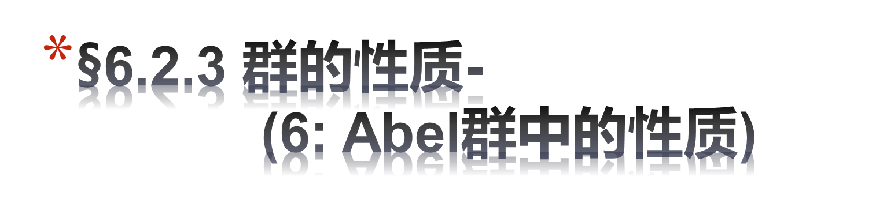
定理6.2.5 在一个Abel群(G, ·)中，一个乘积可以任意颠倒因子的次序而求其值。
证明：考虑一个乘积a₁·…·a_{n}。设σ是{1, …, n}上的一个一对一变换，欲证
a_{σ(1)}· … ·a_{σ(n)}=a₁·…·a_{n}
对n用数学归纳法，n=1时定理显然成立。假定n-1时定理已真，证明n时定理亦真。

Slide 36
设将a₁·…·a_{n}中各因子任意颠倒次序而得一式：
P=a_{σ(1)}·…·a_{σ(n)}
因子a_{n}必在P中某处出现，因而P可以写成：
P =(P’)·a_{n}·(P’’)
P’或P’’中可能没有元素，但照样适用以下的论证，由交换律：
P=P’·(a_{n}·P’’)=P’·(P’’·a_{n})
=(P’·P’’)·a_{n}，

Slide 37
现在P’·P’’中只有n-1个元素a₁, … , a_{n-1}，只不过次序有颠倒，故由归纳法假定，
P’·P’’=a₁·…·a_{n-1}。
因此，P=(P’·P’’)·a_{n}=a₁·…·a_{n-1}·a_{n}，
从而归纳法完成，定理得证。

Slide 38

在Abel群中，第三指数律成立：
(a·b)^{m} = a^{m}·b^{m}，m为任意整数。

Slide 39
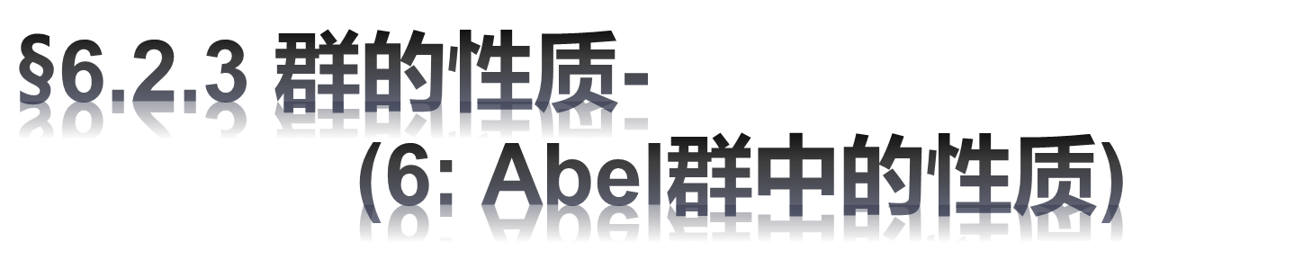
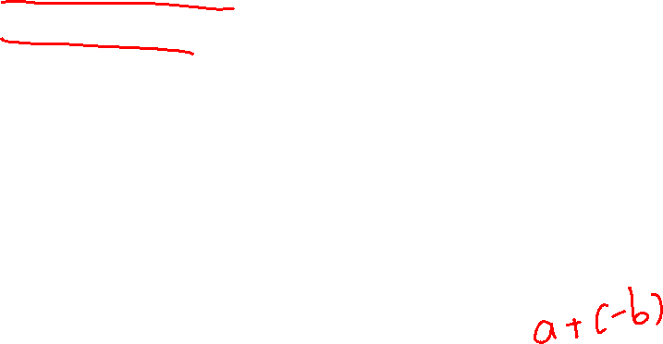
加法群：(G, +)。
永远假定加法群
是一个Abel群。
加法群中三个指数定律：
(m+n)a=ma+na，m(na)=(mn)a，m(a+b)=ma+mb
思考：乘法群中a·b⁻¹在加法群中写作？
乘法群 | 加法群
1 a⁻¹ a^{n} | 0：a+0=a -a：a+(-a)=0 na
Notes:
a·b⁻¹在加法群中写作：a+(-b)

